Slide 1
LEMBAGA
P ENGEMBANGAN
JASA
KONSTRUKSI
Panduan
Aplikasi Pengembangan Usaha Berkelanjutan

Slide 2
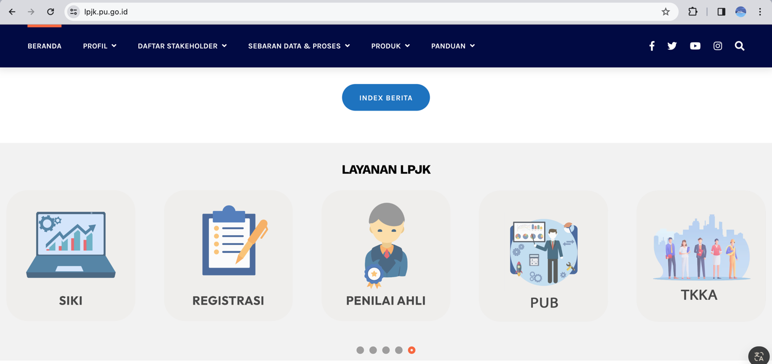
01
Aplikasi PUB untuk penyelenggara dapat diakses pada halaman https://lpjk.pu.go.id/

Slide 3
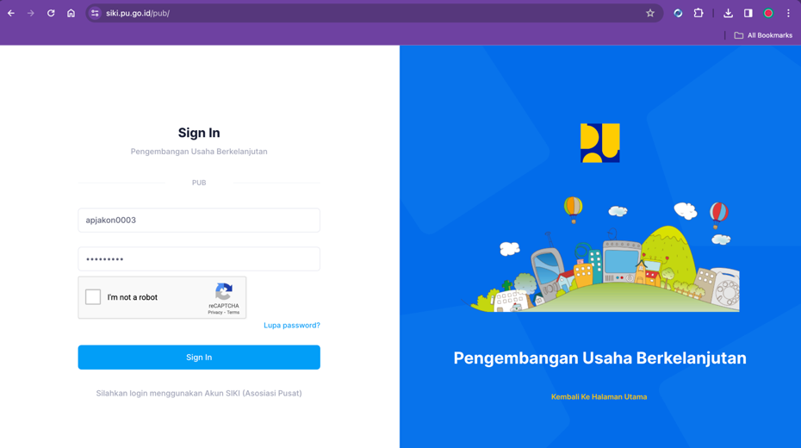
02
Login Menggunakan Akun SIKI Asosiasi Pusat
Untuk login dapat menggunakan akun SIKI Asosiasi Pusat yang telah dimiliki oleh Asosiasi Badan Usaha

Slide 4
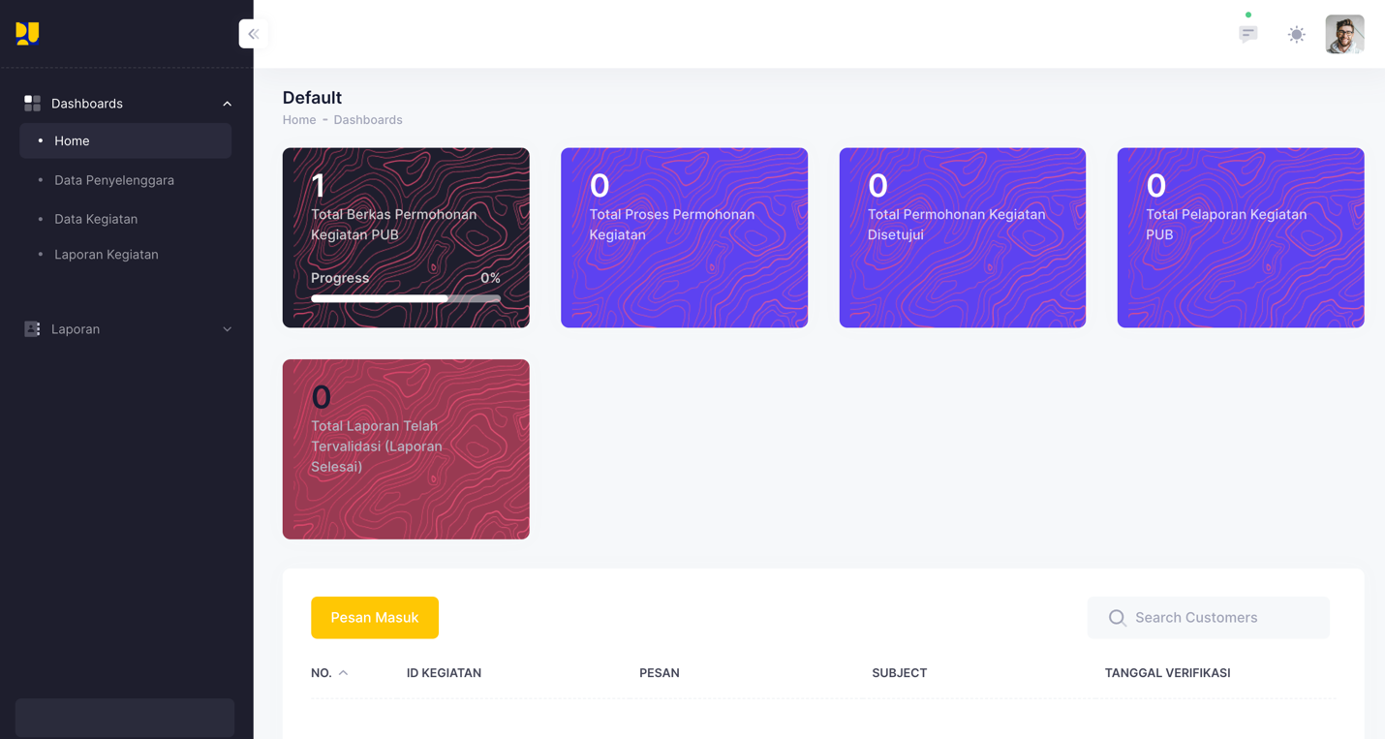
03
Halaman Dashboard
Pada halaman dashboard terdapat beberapa informasi diantaranya:
Total berkas permohonan kegiatan PUB yaitu total keseluruhan berkas yang diajukan atau telah diinput.
Total proses permohonan kegiatan yaitu berkas kegiatan yang diajukan dan dalam proses verifikasi data.
Total permohonan kegiatan disetujui yaitu total permohonan kegiatan yang telah diajukan oleh penyelenggara dan telah disetujui oleh tim verifikator PUB.
Total pelaporan kegiatan PUB yaitu total pelaporan kegiatan pub yang telah diajukan ke sekretariat LPJK.
Total laporan yang tervalidasi yaitu total laporan kegiatan yang telah diajukan oleh penyelenggaran dan disetujui/tervalidasi.
Pesan Masuk yaitu pesan yang didapat dari pelaksana secretariat LPJK sehubungan dengan informasi perbaikan baik pengajuan kegiatan maupun laporan kegiatan.

Slide 5
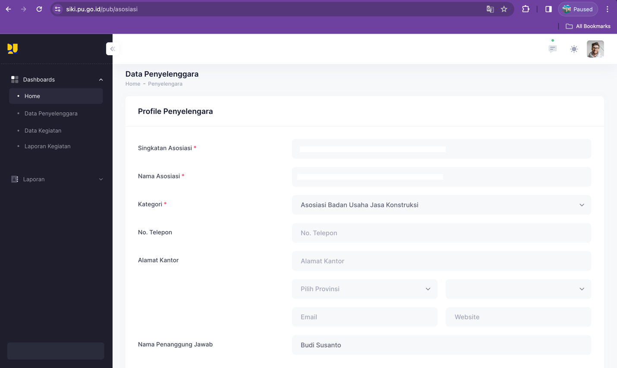
04
Menu data penyelenggara
Menu data penyelenggara merupakan menu yang berisi informasi data Asosiasi penyelenggara kegiatan pengembangan usaha berkelanjutan. Adapun informasi yang ada pada menu data penyelenggara adalah sebagai berikut:

Slide 6
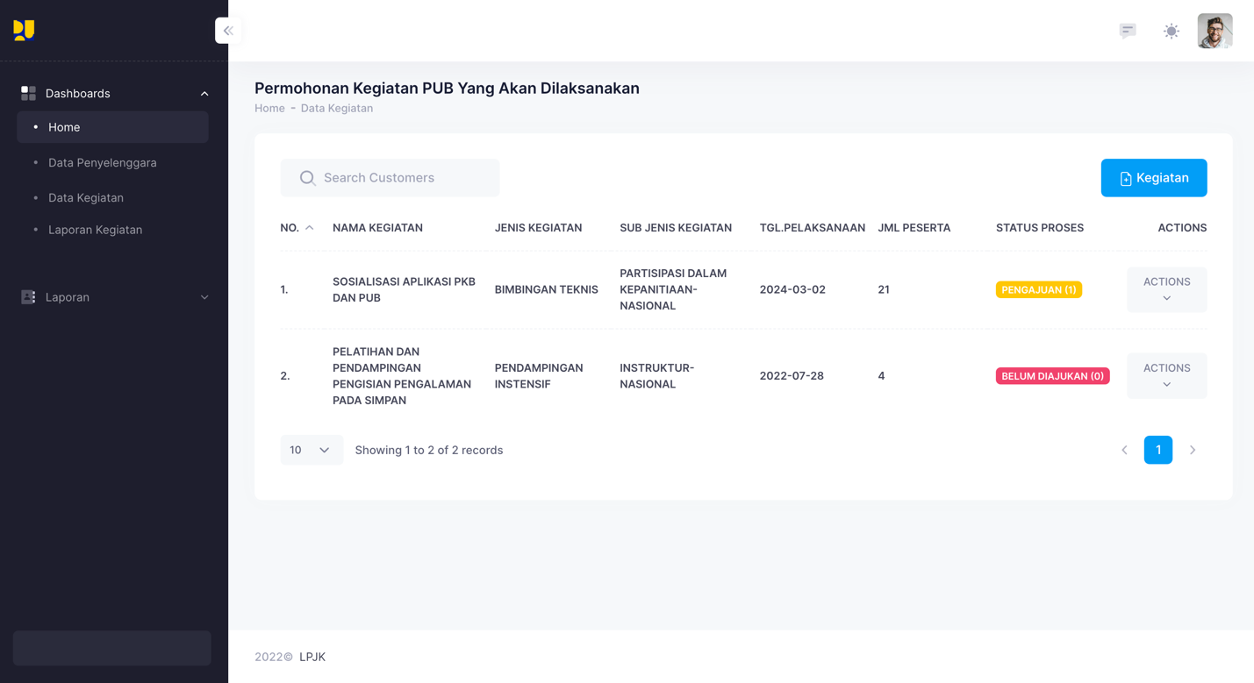
05
Menu Data Kegiatan
Menu data kegiatan merupakan menu yang berfungsi untuk menampilkan data permohonan kegiatan dan menambah data kegiatan yang hendak diajukan.

Slide 7
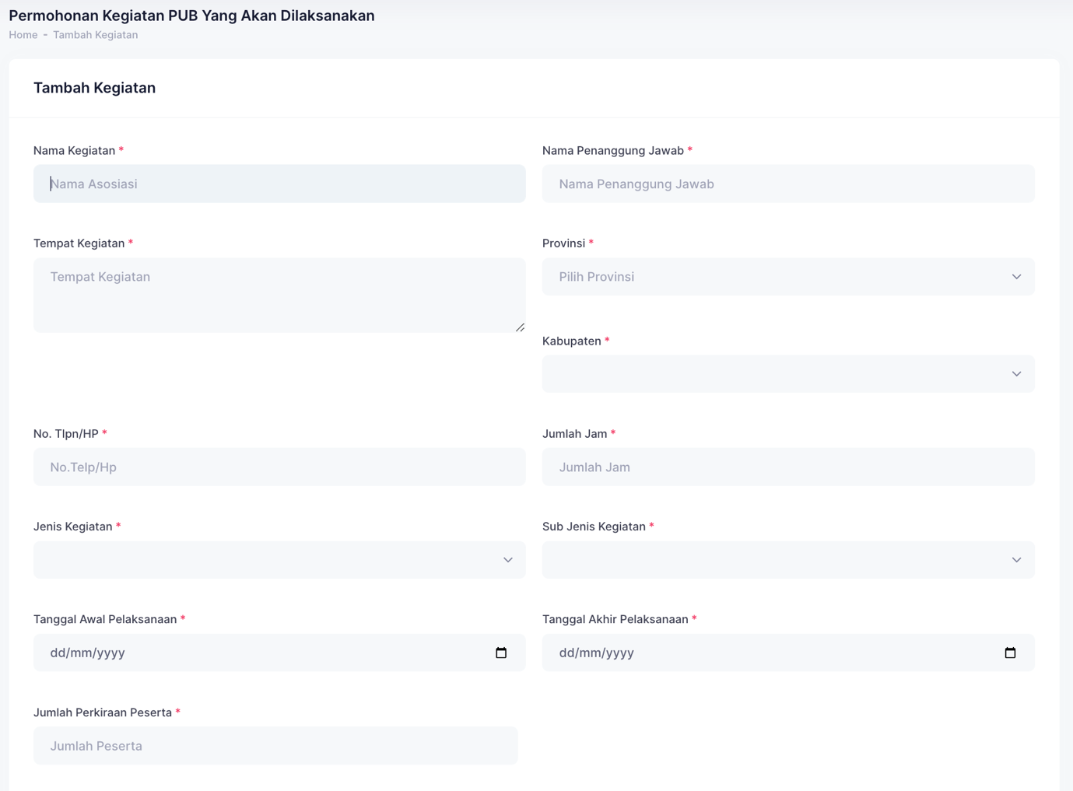
Menambahkan Data Kegiatan
06
Pada form tambah kegiatan terdafat isian data diantaranya adalah sebagai berikut:
Nama kegiatan
Nama penanggung jawab
Tempat kegiatan
Provinsi
Kabupaten
Nomor Telepon/Handphone
Jumlah jam
Jenis kegiatan
Sub jenis kegiatan
Tanggal awal pelaksanaan
Tanggal akhir pelaksanaan
Jumlah perkiraan peserta

Slide 8
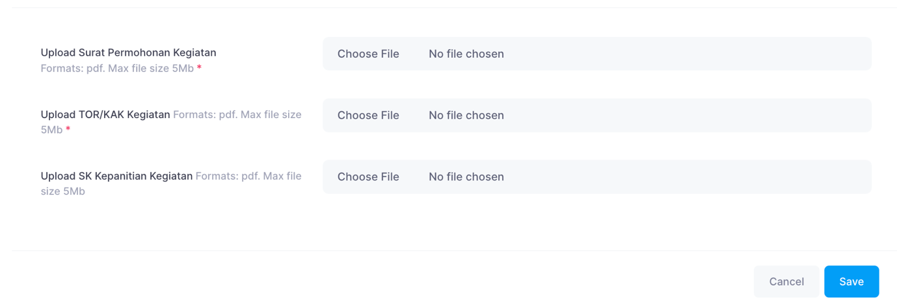
07
Menambahkan Data Kegiatan
Selain form inputan data terdapat uploadan file diantaranya sebagai berikut:
Upload surat permohonan kegiatan
Upload TOR/KAK kegiatan
Upload SK kepanitiaan kegiatan

Slide 9
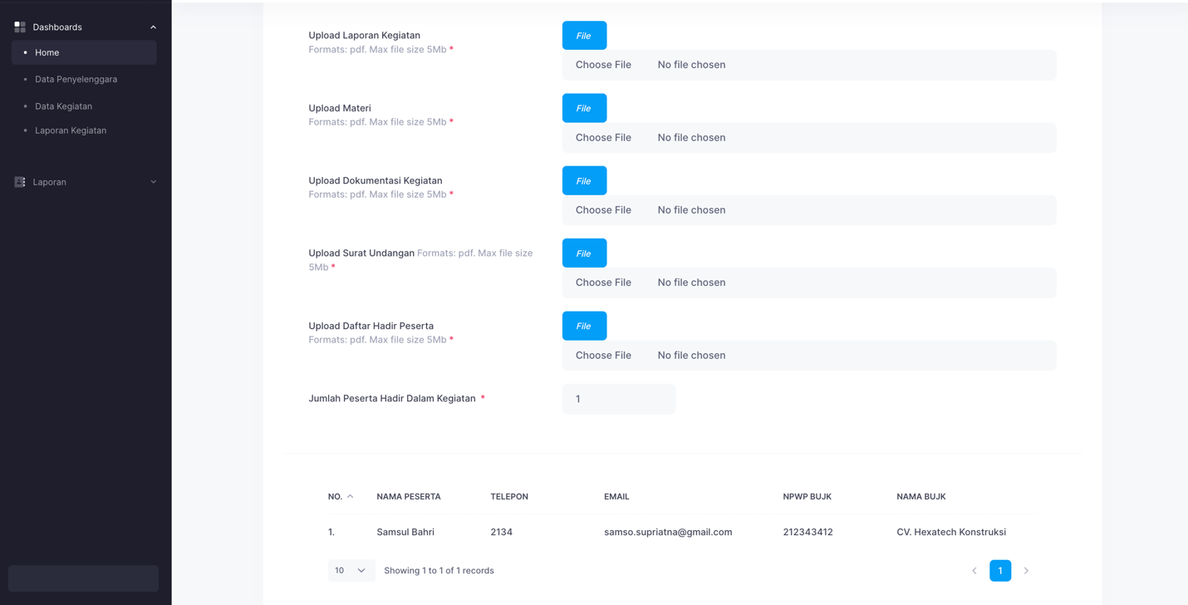
08
Menu Laporan Kegiatan
Pada form Laporan Kegiatan selanjutnya penyelenggara wajib menyampaiakan informasi keigatanya yang telah dilaksanakan dengan mengupload file:
Upload laporan kegiatan
Upload materi
Upload dokumentasi kegiatan
Upload surat undangan
Upload daftar hadir peserta
Jumlah peserta hadir dalam kegiatan (Khusu untuk jumlah peserta otomatis terisi ketika penyelenggara menambahkan peserta pada menu tambah peserta)

Slide 10
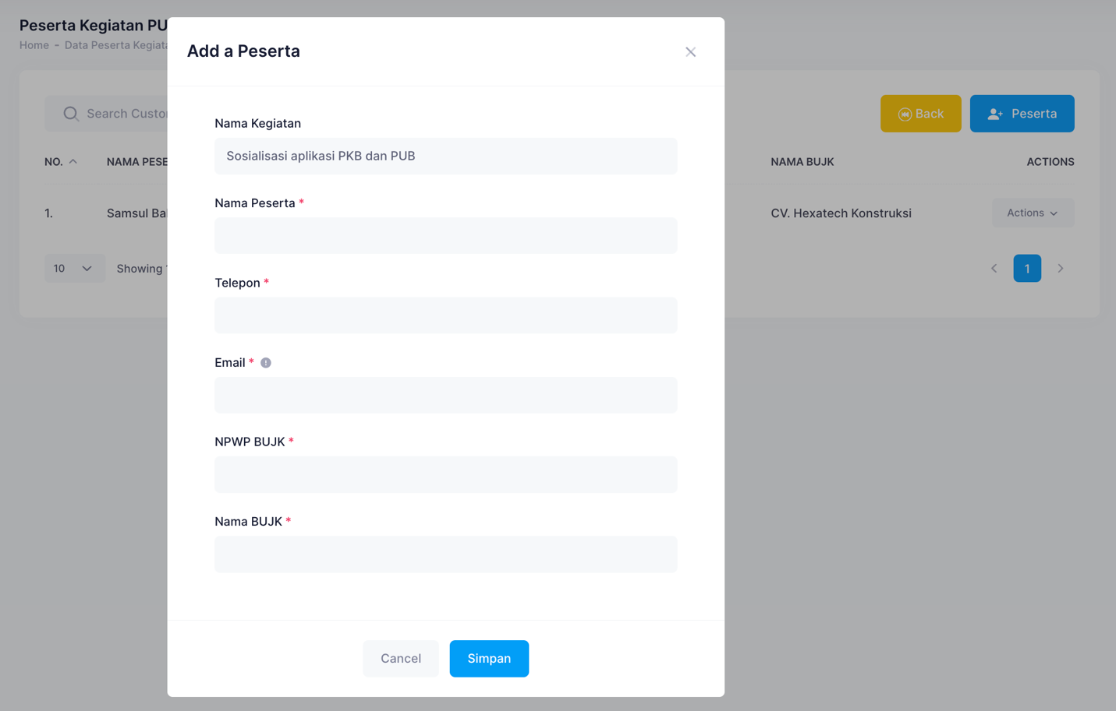
Menambahkan Data Peserta Kegiatan
09
Pada form tambah data peserta diwajibkan mengisi data sebagai berikut:
Nama kegiatan
Nama peserta
Telepon
Email
NPWP BUJK
Nama BUJK

Slide 11
LEMBAGA
P ENGEMBANGAN
JASA
KONSTRUKSI
Terima Kasih

